Slide 1
Embedded System
(Sistem tertanam)
Pertemuan V :
ATmega328 dan ATmega2560
Oleh: M. Priyono Tri Sulistyanto, S.T., M.Eng

Slide 2
Materi Kuliah
Kontrak Kuliah
Pendahuluan
Arduino
Embedded Debugging
ATmega328 dan ATmega2560
GPIO (General Purpose Input/Output)
Time Ports
Interrupt Processing
Serial Communication
Non-Volatile Memory
Example Project 1
Example Project 2
Example Project 3
Example Project 4
Embedded System (Teknik Informatika)
2

Slide 3
Intro ATmega328
ATmega328 adalah mikrokontroler buatan Atmel yang digunakan dalam papan Arduino Uno/Genuino
Atmega 328 adalah uC CMOS 8bit berdaya rendah berbasis arsitektur AVR
Embedded System (Teknik Informatika)
3

Slide 4
Intro ATmega328
Memiliki:
Memori flash 32Kbytes untuk menyimpan program,
SRAM 2Kbytes untuk menyimpan variabel saat run-time,
EEPROM 1Kbyte untuk menyimpan data untuk tetap terjaga,
23 baris GPIO(General Purpose Input/Output),
3 Timer/Counter, Interupsi internal dan ekstenal, USART,
2 antarmuka port serial,
SPI
6 channel 10 bit ADC (Analog/Digital Conventer)
Embedded System (Teknik Informatika)
4

Slide 5
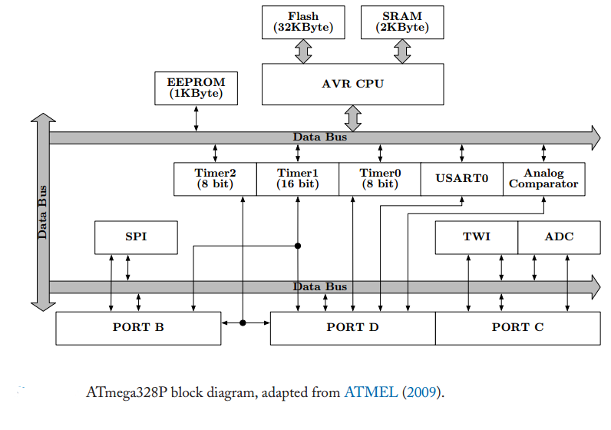
Intro ATmega328P
Embedded System (Teknik Informatika)
5

Slide 6
Intro ATmega2560
ATmega2560 adalah mikrokontroler buatan Atmel yang digunakan dalam papan Arduino Mega
Atmega 2560 adalah uC CMOS 8bit berdaya rendah berbasis arsitektur AVR
Embedded System (Teknik Informatika)
6

Slide 7
Intro ATmega2560
Memiliki:
Memori flash 256Kbytes untuk menyimpan program
SRAM 8Kbytes untuk menyimpan variabel saat run-time,
EEPROM 4Kbyte untuk menyimpan data untuk tetap terjaga,
86 baris GPIO(General Purpose Input/Output),
3 Timer/Counter, Interupsi internal dan ekstenal,
4 USART,
2 antarmuka port serial,
SPI
16 channel 10 bit ADC (Analog/Digital Conventer)
Embedded System (Teknik Informatika)
7

Slide 8
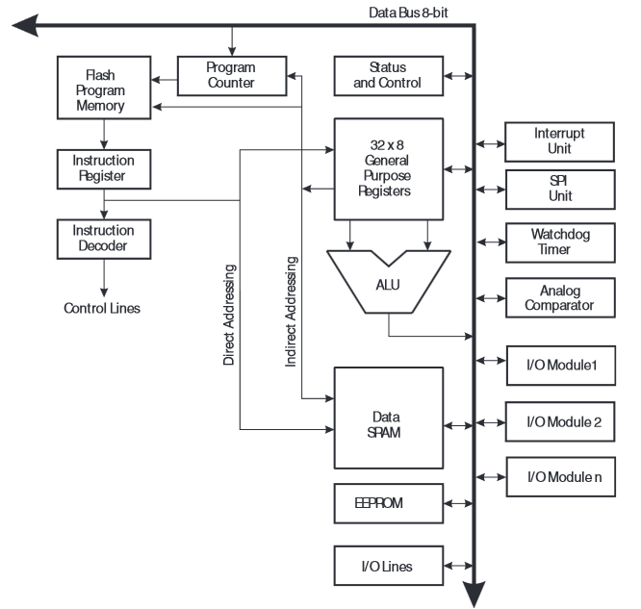
Intro ATmega2560
Embedded System (Teknik Informatika)
8

